Slide 1

Web数据库

Slide 2
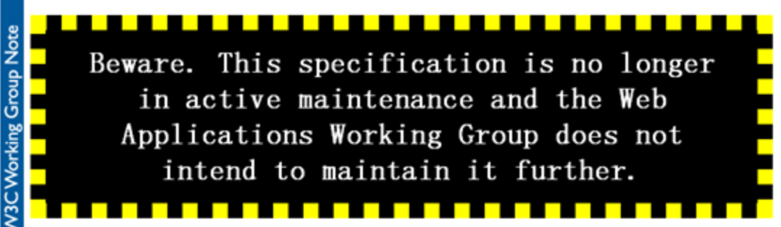
WebSQL
我们经常在数据库中处理大量结构化数据，html5引入Web SQL Database概念，它使用 SQL 来操纵客户端数据库的 API，这些 API 是异步的，规范中使用的方言是SQLlite。

Slide 3
openDatabase
使用 openDatabase() 方法来打开已存在的数据库，如果数据库不存在，则会创建一个新的数据库，使用代码如下：
var db = openDatabase('mydb', '1.0', 'Test DB', 2 * 1024 * 1024);
openDatabase() 方法对应的五个参数说明：
数据库名称
版本号
描述文本
数据库大小
创建回调
第五个参数，创建回调会在创建数据库后被调用。

Slide 4
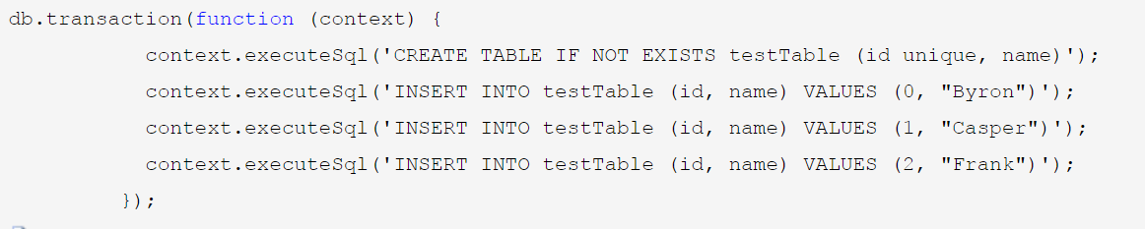
transaction
transaction方法用以处理事务，当一条语句执行失败的时候，整个事务回滚。方法有三个参数
包含事务内容的一个方法
执行成功回调函数（可选）
执行失败回调函数（可选）

Slide 5
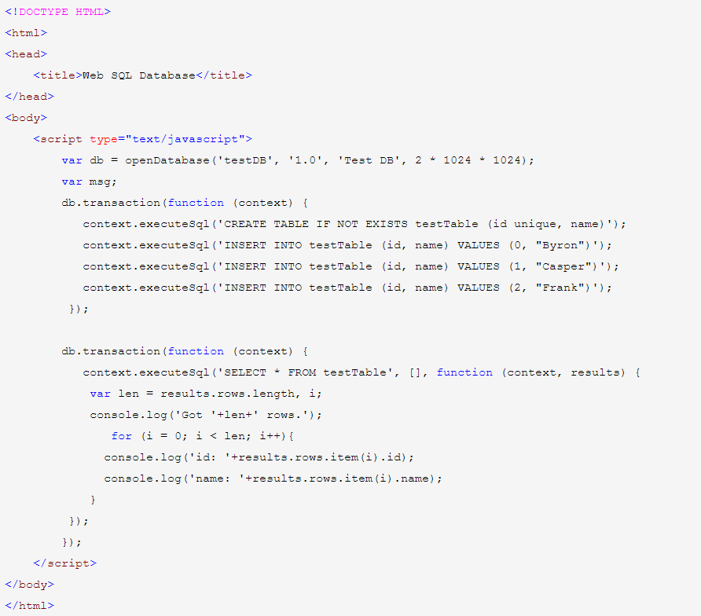
executeSql
executeSql方法用以执行SQL语句，返回结果，方法有四个参数
查询字符串
用以替换查询字符串中问号的参数
执行成功回调函数（可选）
执行失败回调函数（可选）

Slide 6
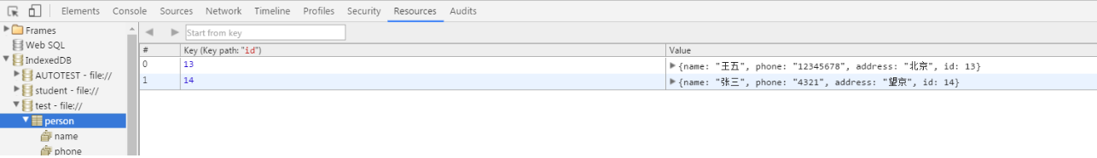
IndexedDB
IndexedDB是浏览器提供的本地数据库， 允许储存大量数据，提供查找接口，还能建立索引。这些都是 LocalStorage 所不具备的。就数据库类型而言，IndexedDB 不属于关系型数据库，更接近 NoSQL 数据库。
IndexedDB 具有以下特点：
（1）indexedDB 中没有表的概念，而是 objectStore，一个数据库中可以包含多个 objectStore，objectStore 是一个灵活的数据结构，可以存放多种类型数据。也就是说一个 objectStore 相当于一张表，里面存储的每条数据和一个键相关联。我们可以使用每条记录中的某个指定字段作为键值（keyPath），也可以使用自动生成的递增数字作为键值（keyGenerator），也可以不指定。选择键的类型不同，objectStore 可以存储的数据结构也有差异。

Slide 7
IndexedDB
（2）异步。在 IndexedDB 大部分操作并不是我们常用的调用方法，返回结果的模式，而是请求—响应的模式，所谓异步 API 是指并不是这条指令执行完毕，我们就可以使用 request.result 来获取 indexedDB 对象了，就像使用 ajax 一样，语句执行完并不代表已经获取到了对象，所以我们一般在其回调函数中处理。
（3）事务性。在 indexedDB 中，每一个对数据库操作是在一个事务的上下文中执行的。事务范围一次影响一个或多个 object stores，通过传入一个 object store 名字的数组到创建事务范围的函数来定义。例如：db.transaction(storeName, 'readwrite')，创建事务的第二个参数是事务模式。当请求一个事务时,必须决定是按照只读还是读写模式请求访问。

Slide 8
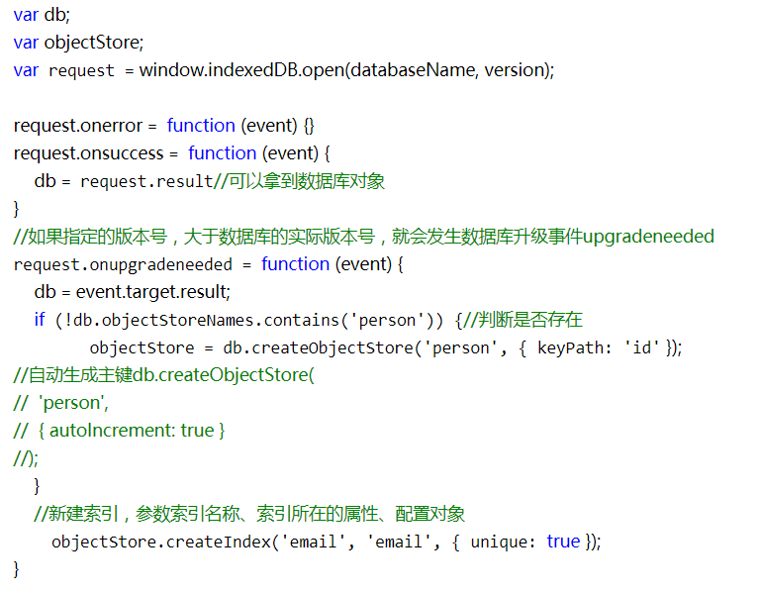
打开数据库
这个方法接受两个参数，第一个参数是字符串，表示数据库的名字。如果指定的数据库不存在，就会新建数据库。第二个参数是整数，表示数据库的版本。如果省略，打开已有数据库时，默认为当前版本；新建数据库时，默认为1。

Slide 9
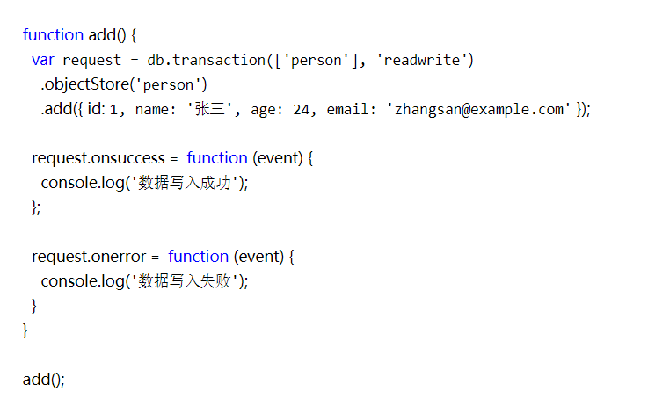
新增数据库
在进行新增操作前，需要新建一个事务。新建时必须指定表格名称和操作模式（"只读"或"读写"）。新建事务以后，通过IDBTransaction.objectStore(name)方法，拿到 IDBObjectStore 对象，再通过表格对象的add()方法，向表格写入一条记录。
写入操作是一个异步操作，通过监听连接对象的success事件和error事件，了解是否写入成功。

Slide 10
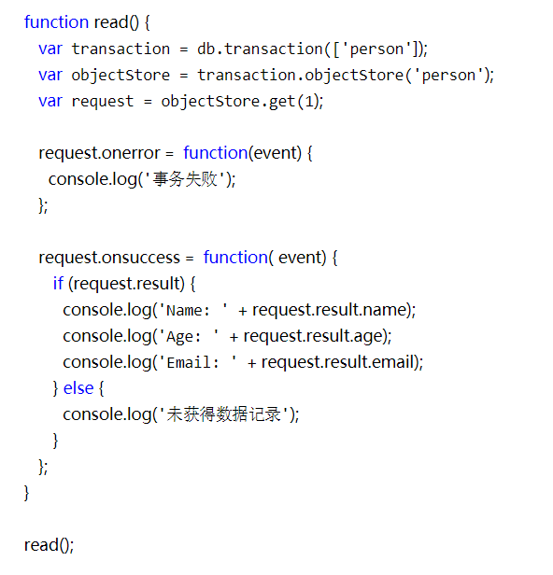
读取数据
objectStore.get()方法用于读取数据，参数是主键的值。

Slide 11
离线Web应用

Slide 12
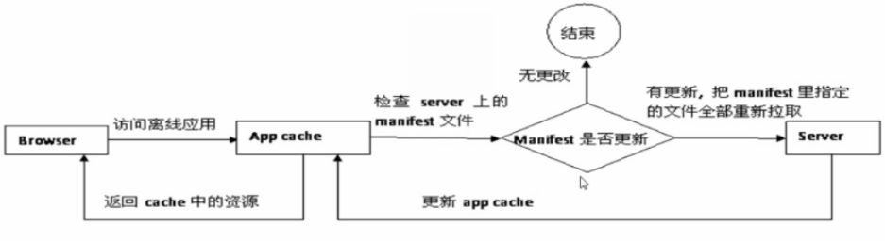
cache manifest
html5之前的网页，都是无连接，必须联网才能访问，这其实也是web的特色，这其实对于PC是时代问题并不大，但到了移动互联网时代，设备终端位置不再固定，依赖无线信号，网络的可靠性变得降低，比如坐在火车上，过了一个隧道（15分钟），便无法访问网站，这对于web的伤害是很大的。html5便引入了cache manifest 文件。
首先manifest是一个后缀名为minifest的文件，在文件中定义那些需要缓存的文件，支持manifest的浏览器，会将按照manifest文件的规则，像文件保存在本地，从而在没有网络链接的情况下，也能访问页面。
当我们第一次正确配置app cache后，当我们再次访问该应用时，浏览器会首先检查manifest文件是否有变动，如果有变动就会把相应的变得跟新下来，同时改变浏览器里面的app cache，如果没有变动，就会直接把app cache的资源返回，基本流程是这样的。

Slide 13
Manifest
离线浏览: 用户可以在离线状态下浏览网站内容。
更快的速度: 因为数据被存储在本地，所以速度会更快.
减轻服务器的负载: 浏览器只会下载在服务器上发生改变的资源。
manifest文件，基本格式为三段： CACHE， NETWORK，与 FALLBACK，其中NETWORK和FALLBACK为可选项。

Slide 14
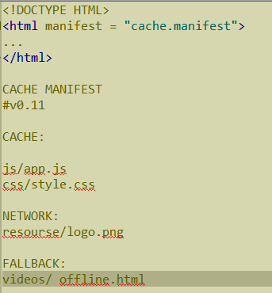
Manifest
1.CACHE:表示需要离线存储的资源列表。
2.NETWORK:表示在它下面列出来的资源只有在在线的情况下才能访问，他们不会被离线存储，所以在离线情况下无法使用这些资源。不过，如果在CACHE和NETWORK中有一个相同的资源，那么这个资源还是会被离线存储，也就是说CACHE的优先级更高。 3.FALLBACK:表示如果访问第一个资源失败，那么就使用第二个资源来替换他。

Slide 15
浏览器解析manifest
在线的情况下，浏览器发现html头部有manifest属性，它会请求manifest文件，如果是第一次访问app，那么浏览器就会根据manifest文件的内容下载相应的资源并且进行离线存储。如果已经访问过app并且资源已经离线存储了，那么浏览器就会使用离线的资源加载页面，然后浏览器会对比新的manifest文件与旧的manifest文件，如果文件没有发生改变，就不做任何操作，如果文件改变了，那么就会重新下载文件中的资源并进行离线存储。
离线的情况下，浏览器就直接使用离线存储的资源。

Slide 16
浏览器解析manifest
这个过程中有几个问题需要注意。
如果服务器对离线的资源进行了更新，那么必须更新manifest文件之后这些资源才能被浏览器重新下载，如果只是更新了资源而没有更新manifest文件的话，浏览器并不会重新下载资源，也就是说还是使用原来离线存储的资源。
对于manifest文件进行缓存的时候需要十分小心，因为可能出现一种情况就是你对manifest文件进行了更新，但是http的缓存规则告诉浏览器本地缓存的manifest文件还没过期，这个情况下浏览器还是使用原来的manifest文件，所以对于manifest文件最好不要设置缓存。

Slide 17
浏览器解析manifest
浏览器在下载manifest文件中的资源的时候，它会一次性下载所有资源，如果某个资源由于某种原因下载失败，那么这次的所有更新就算是失败的，浏览器还是会使用原来的资源。
在更新了资源之后，新的资源需要到下次再打开app才会生效，如果需要资源马上就能生效，那么可以使用window.applicationCache.swapCache()方法来使之生效，出现这种现象的原因是浏览器会先使用离线资源加载页面，然后再去检查manifest是否有更新，所以需要到下次打开页面才能生效。
Notes:
Swapcache方法告诉浏览器可以弃用老的缓存，所有请求从新的缓存中获取

Slide 18
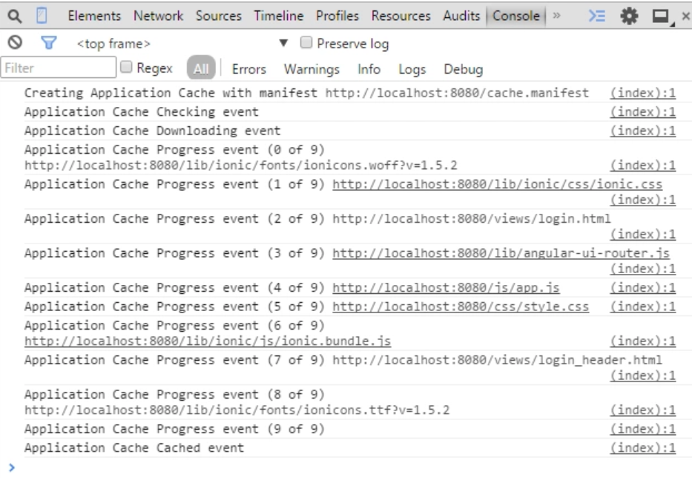
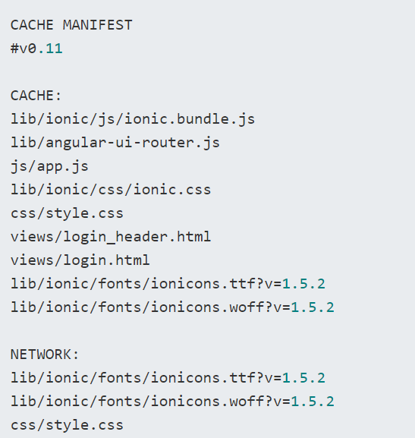
浏览器解析manifest

Slide 19
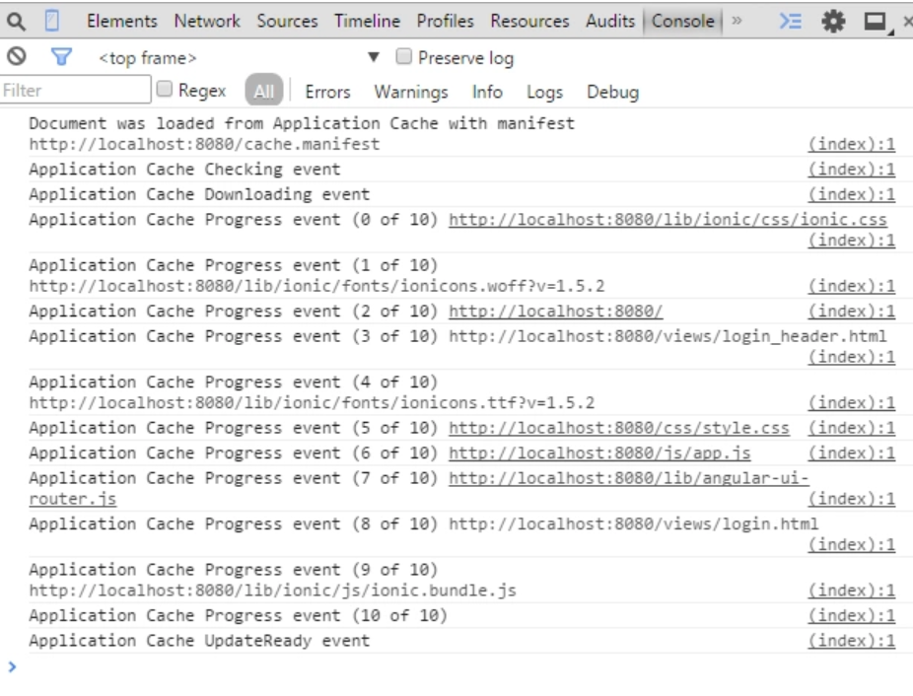
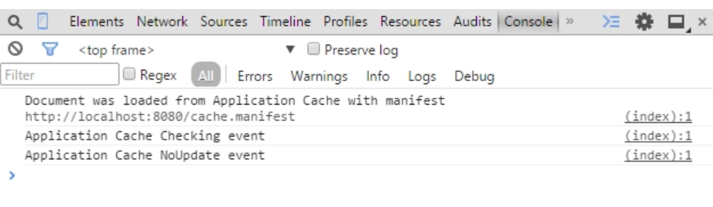
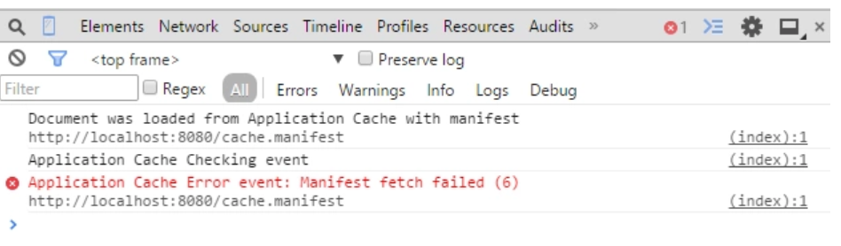
浏览器解析manifest

